Slide 1
Støy i fiskeindustrien
Hva er støy?
Hvor finnes den?
Hvordan håndtere støy?
Notes:
Støy i fiskeindustrien
Støy er ofte et problem i all type industri, og det blir kanskje ikke fokusert nok på dette. Kanskje det er fordi det er noe som er der hele tiden, og fordi det alltid har vært slik.
Info til foreleser:
Arbeidstilsynet gjennomførte den 19. oktober 1999 en kontrollaksjon i 622 virksomheter over hele landet. Hørselsskade forårsaket av støy topper deres statistikk over meldte arbeidsrelaterte sykdommer. I 2005 (uke 43) fulgte de opp med en tilsvarende aksjon i anledning Europeisk uke 2005, som denne gang hadde støy som tema.
Antallet innmeldte hørselsskader har økt de siste årene. I 1995 ble det meldt 999 skader, og i 2003 1928 skader. Vi kjenner ikke årsakene til denne økningen. Det er imidlertid grunn til å tro at støy har vært for lite fremme i Arbeidstilsynets og arbeidsgiveres bevissthet som problem og skadeårsak. Økt omfang av hørselskontroller og dermed avdekking og økt meldefrekvens også av gamle skader, kan være noe av forklaringen.
Hørselsskader pga. støyskader har store konsekvenser for den som rammes.
Hørselsskader pga. støyskader kan unngås.
Ut over dette kan støy også være et problem på andre måter. Eksempler på slike effekter kan være forhøyet blodtrykk, forstyrre kommunikasjon, overdøve fare- og varslingssystem, redusere ansattes prestasjoner og yteevne i arbeidet, redusert oppmerksomhet og prestasjon kan gi økt ulykkesrisiko.

Slide 2
Støy i fiskeindustrien
Hva er støy?
Hvor finnes den?
Hvordan håndtere støy?
Notes:
Hørselsskader kan ikke helbredes, bare forebygges. Den omfattende gjennomføringen av hørselskontroller bidrar til at en betydelig del av skadene blir påvist og meldt til Arbeidstilsynet. Men vi ser at det stadig oppstår nye arbeidsrelaterte skader, også hos unge arbeidstakere. Det er nødvendig å sikre rett bruk av hørselsvern der bruk av personlig verneutstyr ikke kan unngås. Arbeidstilsynets kontroller viser at det er helt nødvendig å arbeide mer systematisk med tiltak for å redusere støybelastningen ved å gjøre noe med støykilder, prosesser og lokaler.
------------------------------------------------------------------------------------------------------------
Disposisjon og oversikt over lysbildene (til hjelp for den som presenterer) :
Bilde 1: innhold i forelesning
Definisjoner
Bilde 3: Hva er støy?
Bilde 4: Grenseverdier
Bilde 5: Risiko for å få hørselsskade
Bilde 6: Konsekvenser av støy i arbeidet
Resultater
Bilde 7: Støy i fiskeindustrien
Bilde 8: Mye lyd i fiskeindustrien
Bilde 9: Noen årsaker til mye lyd
Bilde 10: Områder med mest støy
Bilde 11: Hørselsvern og hørselstest
Muligheter og tiltak
Bilde 12: Rettigheter
Bilde 13: Kartlegging
Bilde 14: Still krav
Bilde 15: Støydemping
Bilde 16: Avskjerming
Bilde 17: Vedlikehold
Bilde 18: Hørselsvern
Bilde 19: Unnskyldninger for ikke å bruke hørselsvern
Bilde 20: Bevisstgjøring
Det som står i parentes i notatene er ofte tilleggsinformasjon til foreleser, og kan brukes om det synes nødvendig.

Slide 3
Hva er støy?
Uønsket lyd
  Sjenanse og skade
Gjennomsnittsnivå
  Måles i dBA
Toppverdier
  Måles i dBC
Notes:
Hva er støy?
Støy er uønsket lyd, som både kan være til sjenanse og skade.
Støy kan måles og vurderes på flere måter. De to vanligste er gjennomsnittsnivå og toppnivå (peak). Støy angis i måleenheten desibel (dB), og det skilles mellom dBA og dBC.
Gjennomsnittsnivå over 8 timers arbeidsdag (også kalt normert ekvivalentnivå) måles i dBA. Hvis den typiske arbeidsdagens varighet er kortere eller lengre enn 8 t, korrigeres gjennomsnittsnivået over arbeidsdagen slik at det tilsvarer et gjennomsnitt over 8 t. Brukes for å vurdere mer langsiktig støybelastning (og skaderisiko).
Toppverdier (peak) måles i dBC (og med raskeste reaksjonstid på lydmåler). Her blir de ulike frekvensene vektlagt på en litt annen måte enn når man måler i dBA. Brukes for å vurdere belastning ved høye kortvarige støynivå, for eksempel impulsstøy.

Slide 4

Grenseverdier
Arbeidstilsynet:
85 dBA for 8 timers gjennomsnitt
130 dBC for toppverdier (impulsstøy)
Plan- og bygningsloven:
Absorbering av støy, minimum 20 %
§§
PLBL
§§
Notes:
Arbeidsmiljøloven ved støyforskriften gir flere grenseverdier for støy; to som er satt med hensyn på sjenanse og talekommunikasjon og to som skal beskytte mot hørselsskade. De to sistnevnte er:
• 85 dBA for gjennomsnittsnivå over 8 timer
• 130 dBC for toppverdi (peak)
Plan- og bygningsloven ved NS 8175:
Midlere akustisk dempning skal være minimum 20 % i arbeidslokaler. Dette betyr at minimum 20 prosent av den lyden som treffer gulv, vegger og tak ikke skal reflekteres tilbake i arbeidslokalet. I NS 8175 er dette angitt som minimum absorpsjonsverdi på 0,2.

Slide 5
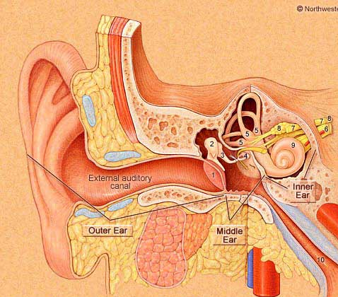
Risiko for å få hørselsskade
Grenseverdiene overskrides
Økende andel impulsstøy
Hørselsvern blir ikke brukt korrekt
Lav akustisk dempning forsterker støynivået
Notes:
Risikoen for å få hørselsskade øker
• Når grenseverdiene overskrides
• Ved økende andel impulsstøy (slagstøy og lignende)
• Når hørselsvern ikke blir brukt på korrekt vis
• Når lav akustisk dempning forsterker støynivået
Til foredragsholder:
Du kan eventuelt si litt mer om hva som skjer når hørselen blir skadet, ved hjelp av illustrasjonen.
For eksempel at:
• Flimmerhår (sanseceller) ødelegges, og ikke blir reparert igjen. Videre kan det oppstå skader på forbindelser til hørselsnerven og celler i hørselsnerven.
• Forhøyet høreterskel i visse frekvensområder, vanligvis ved 3-6 kHz ved langvarig eksponering av jevn støy. Dette avhenger av hvor på sneglehuset sansecellene (hårcellene) er forstyrret/skadet.

Slide 6
Konsekvenser av støy i arbeidet
Hørselstap, øresus og unormal lydopplevelse
Stress
Forstyrret talekommunikasjon
Overdøve fare- og varslingssignaler
Reduserte prestasjoner
Ulykkesrisiko
Tretthet, hodepine, irritabilitet etc.
Forhøyet blodtrykk?
Notes:
Helsefare og konsekvenser av støy på arbeidsplassen kan for eksempel være:
• Hørselstap, øresus og unormal lydopplevelse
• Langvarig eksponering kan gi gradvis økende hørselsskade
(nedsatt hørsel og øresus).
• Kraftig impulsstøy kan gi momentan skade.
• Stress
• Forstyrret talekommunikasjon
• Overdøve fare- og varslingssignaler
• Reduserte prestasjoner/yteevne i arbeidet
• Ulykkesrisiko pga. redusert prestasjonsnivå og distraksjoner
• Medvirkende til generelle symptomer som bl.a. tretthet, hodepine, irritabilitet etc.
• Forhøyet blodtrykk?
(Tilleggsinfo: Spørsmålstegn brukes fordi det er ikke bevist og dokumentert at man kan få vedvarende forhøyet blodtrykk av støy, men man har lurt på det. Man kan få akutt forhøyet blodtrykk, men man vet ikke om det er helsefarlig. Forhøyet blodtrykk kan ha mange årsaker.)

Slide 7
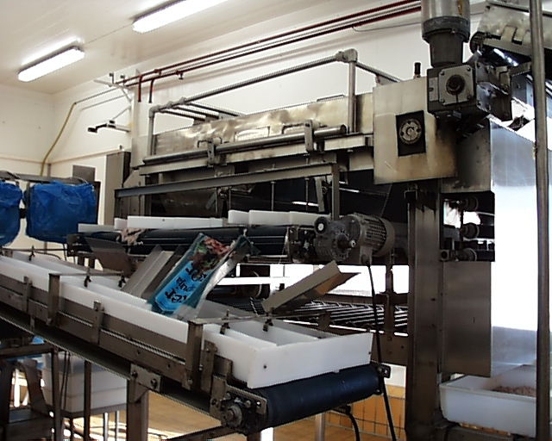
Støy i fiskeindustrien
Ansatte blir ofte
utsatt for støy
plaget av støy
Notes:
STØY er en av de fysiske faktorene ansatte i fiskeindustrien oftest utsettes for og som de plages hyppigst av.
Dette er vist i tidligere undersøkelser. Også fiskeriprosjektet fant støy som en av faktorene ansatte plages hyppigst av i arbeidet.
Majoriteten av de med støyfylt arbeid var mest plaget av støy fra utstyr/maskiner betjent av andre i lokalet. De fleste var også mest plaget av jevn støy fra utstyr/maskiner.
Utstyr/maskiner betjent av andre, ga for øvrig noe hyppigere plage av impulsstøy enn utstyr/maskiner en selv betjente.

Slide 8
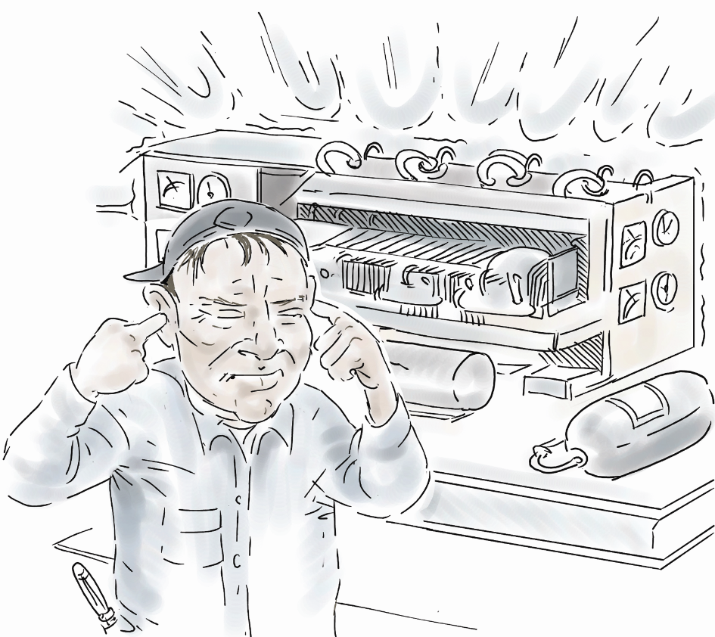
Mye lyd i fiskeindustrien
Gjennomsnitt over en arbeidsdag
72 % overskrider grenseverdien
Maksimale toppverdier
54 % overskrider grenseverdien
Akustisk demping
100 % oppfyller ikke minimumskravet
Notes:
Det ER mye lyd i fiskeindustrien.
Det ble målt i totalt 94 soner med arbeidsposisjoner i til sammen 17 bedrifter.
Gjennomsnitt over arbeidsdag (Normert ekvivalentnivå)
Undersøkelsen viste at i 72% av alle målte arbeidsposisjoner ble grenseverdien på 85 dBA overskredet. Høyeste nivåer (98-99 dBA) ble funnet i fryserier i hvitfiskbedrifter.
Maksimal C-veid toppverdi
I 54% av alle målte arbeidsposisjoner ble grenseverdien på 130 dBC overskredet. Høyeste peaknivåer (143-145 dBC) ble funnet i fryserier i hvitfiskbedrifter.
Akustisk demping
Akustisk dempning ble beregnet for 54 arbeids- og produksjonslokaler. Ingen av disse oppfylte minimumskravet til romakustisk dempning.

Slide 9
Noen årsaker til mye lyd
Mange og dominerende støykilder (utstyr/maskiner)
Mangelfull dempning på/av dominerende støykilder
Mangelfull skjerming/isolasjon av lyd og vibrasjoner
Harde og glatte overflater på utstyr/maskiner og i lokaler
Notes:
I dag preges fiskeindustrien av mange teknologiske løsninger og mye maskinelt utstyr under produksjon av fisk og fiskevarer. Dette har medført flere støykilder i prosesslinjer og arbeidslokaler for ansatte. Samtidig har økte krav til hygiene ført til hovedsaklig harde, rengjøringsvennlige overflater, både på produksjonsutstyr og i produksjons- og arbeidslokaler. Dette gir begrenset støydempning på kildene og lav dempning i rommet, som igjen fører til mye refleksjonslyd og vesentlig støyutbredelse fra kildene. I sum kan dette over tid ha ført til økt støybelastning for flere og flere ansatte innen fiskeindustrien.
Noen årsaker til mye lyd er altså mange og dominerende støykilder (utstyr/maskiner), mangelfull dempning på/av dominerende støykilder, mangelfull skjerming/isolasjon av lyd og vibrasjoner, harde og glatte overflater på utstyr/maskiner og i lokaler.

Slide 10
Områder med mest støy
Reke: - pakking i pose
Hvitfisk: - fryseskap/
blokkemaskin i fryseri
- skjæremaskiner
Laks: - maskinell sløying
- etterrensing v/sløyemaskin
Sild: - maskinell filetering
Notes:
De områder som har mest støy innenfor hver av næringene er som følger:
Reke: - ved pakking, det vil si vektpakking i pose
Hvitfisk: - ved fryseskap og blokkemaskin i fryseri
- ved maskinell behandling av fisk, spesielt skjæremaskiner
Laks: - ved maskinell sløying
- ved etterrensing ved sløyemaskin
Sild: - ved maskinell filetering

Slide 11
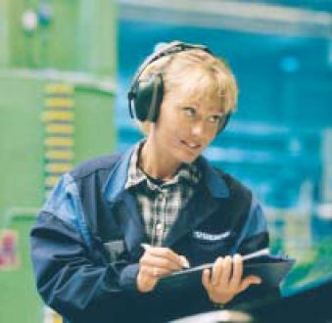
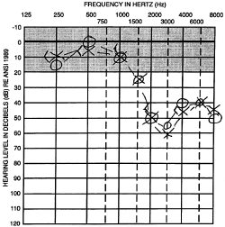
Hørselsvern og hørselstest
Hørselsvern
Det brukes lite hørselsvern
Kvinner er flinkere enn menn til å bruke hørselsvern
Hørselstest
Alle undersøkte hadde dårligere hørsel enn kontrollgruppa
Notes:
Resultater fra fiskeindustrien viste at hørselsvern ikke ble brukt så ofte som støyforholdene i arbeidet tilsa. (27 % brukte hørselsvern hele tiden, 43 % brukte det mer enn 90 % av tiden og 63% brukte det mer enn 50 % av tiden (kontor/adm. er ikke medregnet)), og kvinner var flinkere enn menn til å bruke hørselsvern.
Når det gjelder hørselstester (audiometri) så viste det seg at alle undersøkte hadde nedsatt hørsel i forhold til normalnivå (relatert til alder).

Slide 12
Rettigheter
Arbeidstakere har krav på å få vite:
hvilket lydnivå
de utsettes for
hvor det er
mest støy
hvor og når det
skal/bør brukes
hørselsvern
Notes:
Ifølge forskrift om støy på arbeidsplassen, Arbeidstilsynet best. nr. 398, har arbeidstaker krav på å få vite:
• Hvilket lydnivå de utsettes for. Det vil si, det må gjøres målinger og vurderinger av støybelastningen dersom det er grunn til å anta at anbefalte grenser overskrides. Det skal i tillegg gis informasjon om helseskadelige virkninger, forebyggende tiltak og at de har krav på hørselskontroll dersom støybelastningen tilsier dette.
• Hvor det er mest støy. Det vil si skilting med ”støysone” i de områder hvor maksimalt tillatt støynivå overskrides. I tillegg skal arbeidstakerne gjøres kjent med tilgjengelig støyinformasjon for maskiner og utstyr.
• Hvor og når det skal/bør brukes hørselsvern. Det vil si ved arbeid i støysoner eller dersom en sjeneres av støy i arbeidet.
Dette betyr at det må gjøres en form for kartlegging.

Slide 13
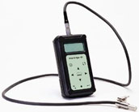


Kartlegging
Måling med støydosimeter
Definisjon av støysoner
Behov for hørselsvern
Behov for hørselskontroll
Notes:
Forebygging av støyplager og –skader handler bl.a. om å kartlegge, stille krav til utstyr, støydemping, avskjerming, bevisstgjøring, vedlikehold og bruk av hørselsvern.
Generelt sett er det største potensialet for støyreduksjon på eller ved selve støykilden. Tiltak ved kilden bør primært gå ut på å fjerne, hindre eller redusere støyproduksjonen. Dette gjelder både den støyen som går gjennom lufta og den som via vibrasjoner forplanter seg i maskiner og utstyr og til bygningskonstruksjon. Sekundært kan utbredelsen av lyden dempes og avskjermes ved kilden. Dernest kan en vurdere tiltak langs lydoverføringsveger mellom støykilder og arbeidstakere. Som siste utvei må arbeidstakere beskyttes der de arbeider, f.eks. ved bruk av hørselsvern.
Kartlegg:
For å kunne si noe om støyforhold, støykilder og tiltak må det kartlegging til. Dette kan for eksempel gjøres av BHT, ved hjelp av målinger i bestemte arbeidsposisjoner og ved å måle gjennomsnittlig støy som en arbeidstaker blir utsatt for i løpet av en arbeidsdag (med støydosimeter). En kartlegging vil gi svar på om det er områder som må defineres som støysoner, om det er påbudt med bruk av hørselsvern og om arbeidstakerne har krav på å få hørselen kontrollert.
(Målinger må skje under typiske driftsforhold og over så lang tid at de er representative for gjeldende arbeidsforhold eller støykilder. Vurdering av støybelastning gjøres ideelt sett på bakgrunn av heldagsmålinger.)
Tilleggsinfo:
I og med at tiltak primært bør gjøres på dominerende støykilder, så er det viktig å identifisere slike. Dette kan bl.a. gjøres ved intervju, spørreskjema eller ved å lage støykart som viser støyfordeling i arbeidslokaler. En kan også evaluere støynivåets tidsforløp i forhold til aktiviteter og driftstilstand for ulike støykilder. Dessuten kan en slå av andre kilder og måle støybidrag fra en kilde av gangen.
Ved valg av konkrete tiltak er det viktig å ha grovkartlagt bygningsstrukturer langs lydoverføringsveger mellom dominerende støykilder og arbeidsposisjoner. Herunder tilhører også grovkartlegging av overflatematerialer og akustisk dempning i arbeidslokaler.

Slide 14
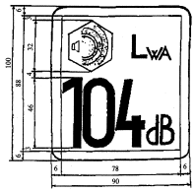
Still krav
… til arbeidslokaler
… til maskiner/utstyr
... i kjøpekontrakt
Sammenlikne utstyr før innkjøp
Noe utstyr har krav til støymerking
Notes:
Still krav ved planlegging av lokaler/tiltak. Og still krav til maksimal støybelastning i arbeidsposisjoner under normal anvendelse og drift. Støybelastningen bør være innenfor støyforskriftens anbefalte tiltaksverdi.
Still krav ved innkjøp av maskiner og utstyr. I henhold til forskrift om maskiner skal leverandør oppgi støydata for maskiner dersom gjennomsnittsnivå overstiger 70 dBA eller toppverdi er over 130 dBC i arbeidsposisjon. Enkelte maskiner/utstyr til utendørs bruk skal støymerkes uansett, mens enkelte større innretninger skal oppfylle krav til samlet støyutstråling.

Slide 15
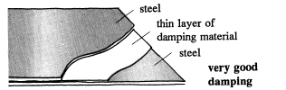
Støydemping
Unngå eller demp
slag og støt
Hindre spredning av vibrasjoner
Demp støyutstråling
Notes:
Vær på utkikk etter hvilke kilder som kan dempes, slik at de gir minst mulig støyutstråling.
Unngå eller demp slag og støt i maskineri/utstyr og bygningsdeler. Bruk utstyr av støtabsorberende materiale, for eksempel kasser, kar og fryserammer i plast. Ha dempning i områder som er utsatt for støt, og prøv å senke farten i sammenstøt, for eksempel rolig utblokking fra fryserammer og ikke manuelle slag/støt.
Hindre spredning av vibrasjoner og vibrasjonslyd til støyutstrålende flater ved hjelp av elastisk skille i overføringsveger. Sett for eksempel gummiforinger i festepunkter for maskindeksler og under luker/lokk som er fastmontert maskineriet.
Demp støyutstråling fra større udempede flater som for eksempel transportrenner, arbeidsbenker og traller av stål.

Slide 16
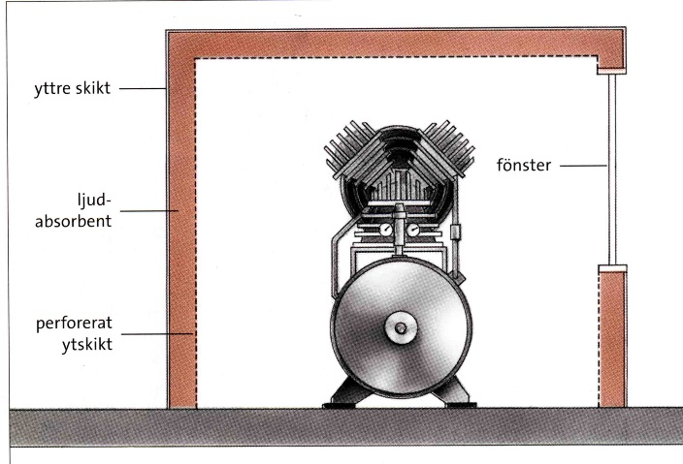
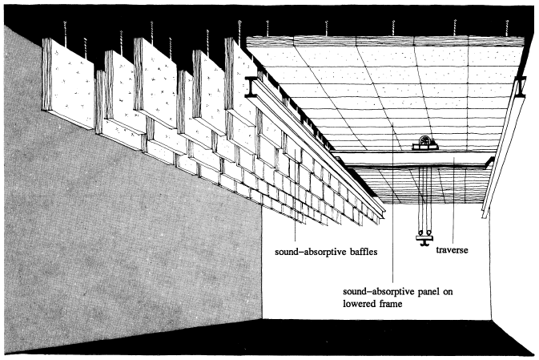
Avskjerming
Atskille støykilder
fra ansattes arbeidsposisjoner
God lydisolasjon i skillekonstruksjoner
God akustisk dempning ved skjermede støykilder
God vibrasjonsisolasjon
Notes:
Plasser støykilder lengst mulig vekk fra flest mulig arbeidsposisjoner, og i størst mulig grad bør støykilder og ansatte atskilles i separate lokaler.
Lydisolasjon i skillekonstruksjon mellom maskinrom og arbeidslokaler vil kunne reduseres av lydlekkasjer i åpninger eller ved lydoverføringer via tilstøtende konstruksjoner.
Monter hygieneabsorbenter på nære lydreflekterende flater, i det minste i tak, for å oppnå en bedre skjermingseffekt. Hygieneabsorbenter er lydabsorberende plater som kan rengjøres og som oppfyller hygieniske krav i næringsmiddelindustrien.
Isoler vibrasjoner fra maskiner, motorer, pumper og liknende mot bygningsstruktur eller annet utstyr. Fjern unødvendig mekanisk kontakt eller bruk elastiske/fleksible forbindelser.

Slide 17
Vedlikehold
Gode rutiner for godt vedlikehold
NB! Maskindeler som er spesielt utsatt for slitasje
Notes:
Generelt støyer dårlig vedlikeholdte maskiner ca 10 dBA mer enn maskiner som er godt vedlikeholdt.
Vær spesielt oppmerksom på bevegelige deler, og forhold som:
• Galt slipt eller slitt verktøy
• Slitte maskindeler (lagre, tannhjul)
• Slamrende maskindeksler
• Dårlig tilstrammede skruer/muttere
• Dårlig utbalansering av roterende deler
• Dårlig eller gal smøring

Slide 18
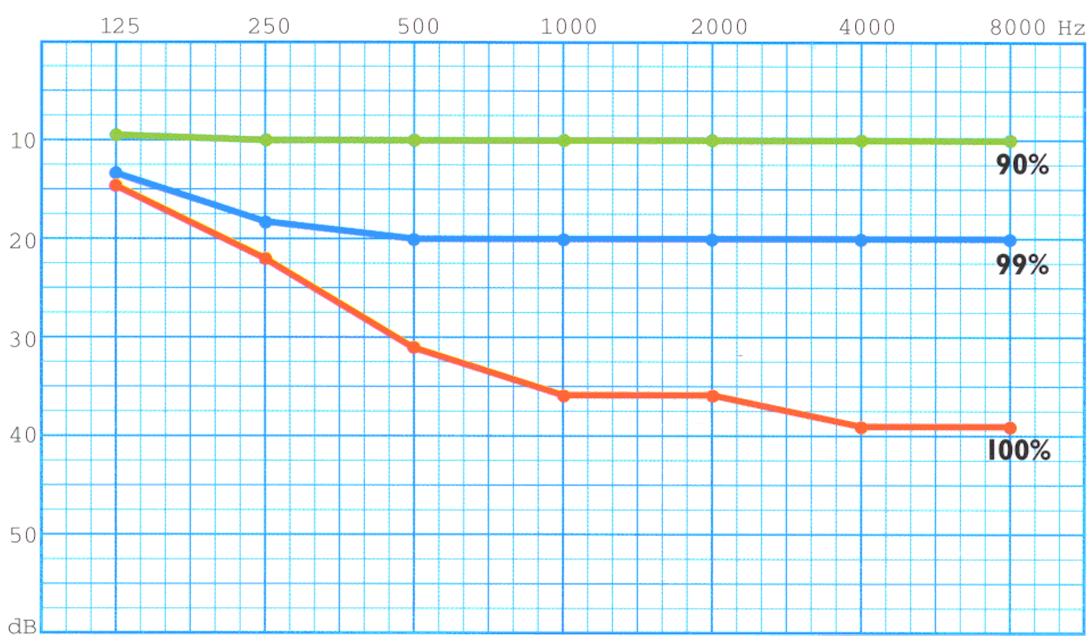
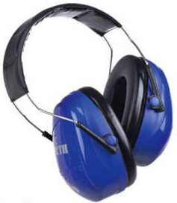
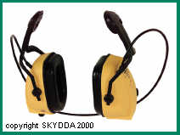
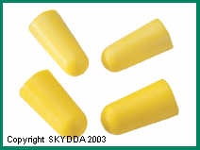
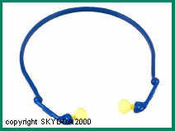
Hørselsvern
Siste utvei
Riktig bruk og vedlikehold
Hele tiden
Individuell tilpasning
  komfort
  støyeksponering
  kommunikasjon
Notes:
Hørselsvern aksepteres normalt sett ikke som en permanent løsning på støyproblem. I situasjoner hvor det ikke finnes tekniske eller økonomisk realistiske løsninger må man imidlertid akseptere hørselsvern som en langsiktig løsning. Hørselsvern er også en godtatt løsning ved midlertidig opphold i sterkt støyende områder.
Bruk av hørselsvern er påbudt når arbeidstaker må utsettes for antatt hørselsskadelig støy. For å verne om den enkeltes helse, er det viktig at hørselsvern brukes i hele den tiden det foreligger risiko for helseskadelig støyeksponering. Spesielt viktig er det at hørselsvern brukes i støysoner og i områder med kjent eller forventet strek støy.
Hørselsvern skal også være tilgjengelig for arbeidstakere som ønsker å beskytte seg mot sjenerende støy. Hørselsvern skal anskaffes i samråd med arbeidstakerne, og disse skal gis opplæring i riktig bruk og vedlikehold.
Hørselsvern må tilpasses individuelt til arbeidstaker og etter aktuelle forhold. Da det er viktig at hørselsvernet bæres hele tiden under risikofylt støyeksponering, bør det være så komfortabelt at det kan bæres hele dagen.
Øreklokker må sitte tett, men ikke trykke for hardt mot hodet. Ved behov kan en få tilpasset individuelle støypropper. Valg av hørselsvern må gjøres i forhold til den enkeltes støybelastning, både med hensyn til støynivå og støyens frekvensinnhold.
Det er viktig å unngå for høy dempning slik at komfort og oppfattelse av tale og varslingslyder opprettholdes. Dette sikrer uavbrutt bruk av hørselsvernet.

Slide 19
Unnskyldninger for ikke å bruke hørselsvern
Æ É VANT TIL STØY
DET GJØR ONDT
Æ SVETTE FOR MYE
DET KLØR
Æ É FOR GAMMEL
Æ KAINN IKKE HØRE MASKINEN
Æ HAR IKKE BRUKT DET FØR
DET É IKKE PENT
FATTER`N BRUKTE ALDRI NOKKA
Æ HØRER IKKE
DE ANDRE
Æ BLIR SÅ TRØTT
Æ É ALLEREDE STØYSKADA
Æ FÅR VONDT I HODET
Notes:
Unnskyldninger for ikke å bruke hørselsvern:
-
-
-
-
Dette kan ødelegge hørselen til arbeidstakerne.
Noen som kjenner seg igjen?

Slide 20

Bevisstgjøring
Velg mindre støyende arbeidsmetoder og verktøy
Hvor og hva er det som støyer mest
Ta pause fra støyen
Notes:
Det er viktig at dere arbeidstakere er bevisste på hvor og hvordan støyen produseres.
Dere som selv er støyutsatte, eller kjent med årsaker til støy, må bidra med å finne fram til mulige og praktiske løsninger på støyproblemene. Bli bevisst på hvilke maskiner/utstyr og arbeidsposisjoner som støyer mest.
Unngå selv unødvendig støyproduksjon. Velg om mulig mindre støyende arbeidsmetoder og verktøy. Husk at andre kan plages av støy du ikke selv plages av. Ta om mulig pauser fra støyen.
Bruk alltid hørselsvern i støysoner og i områder hvor sterk støy kan oppstå.

